Slide 1

QUIMICA ORGANICA II
LABORATORIO
LABORATORIO Nº1: Extracción

Slide 2
EXTRACCIONES CONTINUAS
La extracción solido-líquido o líquido-líquido constituye una de las operaciones unitarias en ingeniería química.
En ambas se identifican fenómenos de transporte de masa y de energía.
Los métodos de separación de un constituyente a partir de un sólido o un líquido por medio de un disolvente líquido, pertenecen a la llamada lixiviación o extracción sólido-líquido y extracción líquido-líquido, respectivamente.
Aunque los dos procesos tienen ciertos fundamentos comunes, las diferencias de equipo y también en ciertos aspectos teóricos, justifican un tratamiento por separado.
Operaciones Unitarias en Ingeniería Química
Mc Cabe y col. (1998)

Slide 3
Extracción Sólido-Líquido
La extracción por solventes es la disolución preferencial de uno o más componentes de una mezcla sólida por contacto con un disolvente líquido.
Muchos productos orgánicos naturales, como por ejemplo carbohidratos, lípidos y proteínas, se pueden separar de sus estructuras originales mediante lixiviación. A partir del análisis integral de la estructura molecular de estos compuestos es posible elegir los solventes más adecuados para solubilizar estos materiales.
El éxito de una lixiviación depende del pretratamiento que se realice sobre el sólido. Los cuerpos vegetales y animales tienen una estructura celular y los productos naturales que se van a separar a partir de estos materiales se encuentran generalmente dentro de las células. Si las paredes celulares permanecen intactas durante la exposición con el solvente, entonces la lixiviación es muy lenta. Moler el material lo suficientemente pequeño como para liberarlo de las células y aumentar la superficie de contacto es lo adecuado para acelerar la extracción, debido a que las porciones solubles se hacen más accesibles al solvente.

Slide 4
En cuanto a la temperatura de trabajo, se realiza a las temperaturas más altas posibles. Las temperaturas elevadas aumentan la solubilidad del principio activo a extraer. En el caso de productos naturales, la temperatura excesiva conduce a la extracción de productos indeseables o al deterioro químico del sólido.
Las operaciones de lixiviación se realizan en lotes, semilotes o en condiciones totalmente continuas. Se utilizan además dos técnicas de manejo: goteo del líquido sobre el sólido o la inmersión del sólido en el líquido.

Slide 5
A tener en cuenta
Cuando los sólidos forman una masa abierta y permeable a lo largo de toda la
operación de lixiviación, el disolvente se puede percolar a través de un lecho no
agitado de sólidos. Con materiales impermeables o que se desintegran durante la
lixiviación, los sólidos se dispersan en el disolvente y después se separan de él.
Ambos métodos pueden realizarse por cargas o en operación continua.
Lixiviación por percolación a través de un lecho estacionario de sólidos
La lixiviación de un lecho estacionario de sólido se realiza en un tanque con un falso fondo perforado para soportar al sólido y permitir la salida del disolvente. Los sólidos
se cargan en el tanque, se rocían con disolvente hasta reducir su contenido de
soluto a un valor económicamente mínimo y luego se vacían.

Slide 6
En algunos casos la velocidad de disolución es tan rápida que es suficiente un solo paso del disolvente a través del material, pero es más frecuente utilizar flujo en contracorriente del disolvente a través de una batería de tanques. En este método, el disolvente fresco
se introduce en el tanque que contiene el sólido ya tratado, fluye a través de varios tanques en serie y finalmente se retira del tanque por el que se carga la alimentación de sólido. Una serie de tanques de este tipo recibe el nombre de batería de extracción. El sólido contenido en uno cualquiera de los tanques es estacionario hasta que se extrae completamente.
Lixiviación en lecho móvil
Los sólidos se mueven a través del disolvente con muy poca o ninguna agitación de este último.

Slide 7
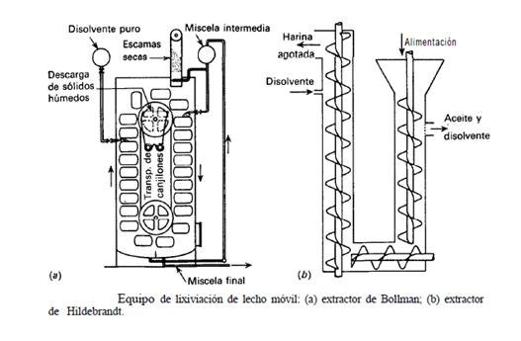
Esquemas de equipos industriales
Extractores de Aceite
En la industria aceitera el soluto+solvente se llama miscela

Slide 8
EN ESTE VIDEO SE MUESTRA EXCLUSIVAMENTE UN EXTRACTOR POR LLUVIA https://www.youtube.com/watch?v=yW7e8q7rbj0
EXTRACTOR ROTOCELhttps://www.youtube.com/watch?v=xj5WQKSBQs8
EXTRACTOR A ESCALA PILOTOhttps://www.youtube.com/watch?v=1xKapOM55gE
DIAGRAMA DE FLUJO CON EXTRACTOR DE BOLLMANhttps://www.youtube.com/watch?v=mpSidgUbbuA
EN ESTA PLANTA EXTRACTORA DE ACEITE, COMO FUNCIONA EL EXTRACTORhttps://www.youtube.com/watch?v=yTlt3-puecY

Slide 9
Extracción líquido-líquido
Uno de los principales usos de la extracción INDUSTRIAL LIQUIDO-LIQUIDO es separar los productos del petróleo que tienen diferente estructura química pero aproximadamente el mismo intervalo de ebullición. Las fracciones de aceite lubricante (Te. > 300 ᴼC) se tratan con disolventes polares de baja temperatura de ebullición tales como fenol, furfural o metilpirrolidona, para extraer los aromáticos y dejar que el aceite
contenga fundamentalmente parafinas y naftenos. Los aromáticos no pueden separarse por destilación debido a que se solapan los puntos de ebullición.

Slide 10
Equipo de extracción
En extracción líquido-líquido, es preciso poner en buen contacto las dos fases para permitir la transferencia de materia. Algunas dificultades se presentan cuando las dos fases tienen densidades comparables, de forma que la energía disponible para mezcla y separación (si se utiliza flujo por gravedad) es pequeña. Con frecuencia las fases son difíciles de mezclar y todavía más difíciles de separar cuando las viscosidades son relativamente elevadas Las viscosidades de ambas fases también son relativamente elevadas. En algunos tipos de extractores, por tanto, la energía de mezcla y separación se comunica mecánicamente.

Slide 11
El equipo de extracción puede operar por cargas o de forma continua. Una cierta cantidad de alimentación puede mezclarse con una cantidad determinada de disolvente en un tanque agitado y después se dejan decantar las fases y se separan.
El extracto es la capa de disolvente más el soluto extraído y el refinado es la capa de la que se ha separado el soluto.
El extracto puede ser más o menos denso que el refinado, de forma que el extracto unas veces puede salir por la parte superior del equipo y otras por el fondo. Por supuesto que la operación puede repetirse si se precisa más de un contacto, pero cuando las cantidades que intervienen son grandes y se necesitan varios contactos, resulta más económico el flujo continuo. La mayor parte del equipo de extracción es continuo con sucesivas etapas de contacto o bien con contacto diferencial. Tipos representativos son mezcladores sedimentadores, torres verticales de diferentes tipos que operan con flujo por gravedad, extractores de torre agitada y extractores centrífugos.

Slide 12
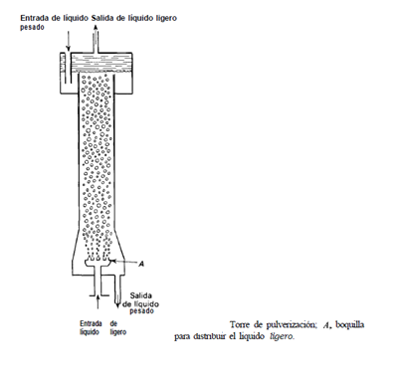
CUAL ES EL EXTRACTO?
CUAL ES EL REFINADO?

Slide 13
EXTRACTOR A ESCALA PILOTO https://www.youtube.com/watch?v=V8GMN-lXwaA
QUE SISTEMA MUESTRA LA SIMULACIÓN https://www.youtube.com/watch?v=Zc_b50JbU14

Slide 14
EXPERIENCIA DE LABORATORIO
BUTT
Dos equipos
solido-líquido
Cuatro extractores
CONTINUOS
SOXHLET
SOLVENTE MENOS DENSO QUE ORIGINAL
Dos equipos
líquido-líquido
SOLVENTE MAS DENSO QUE ORIGINAL

Slide 15
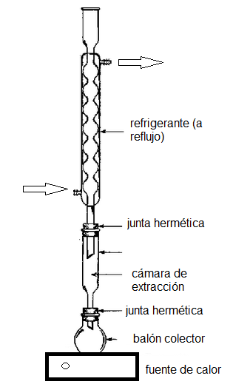
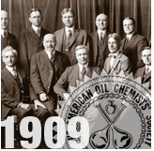
BUTT
Sistema continuo/discontinuo
Condiciones de la muestra
Inicio de operación
Entrada en régimen
Final de operación
Transferencias de masa y energía
AOCS Aa4 - 38
The American Oil Chemists' Society

Slide 16
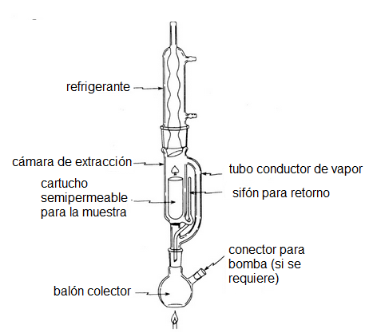

SOXHLET
Sistema continuo/discontinuo
Condiciones de la muestra
Inicio de operación
Entrada en régimen
Final de operación
Transferencias de masa y energía
Association of Official Agricultural Chemists
AOAC 920.39
Official Methods of Analysis of AOAC International

Slide 17
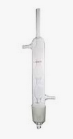
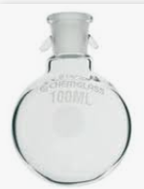
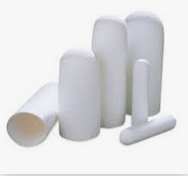


Equipo necesario
BUTT
SOXHLET
FUENTE DE CALOR SEGURA
SISTEMA DE CIRCULACIÓN DE AGUA

Slide 18
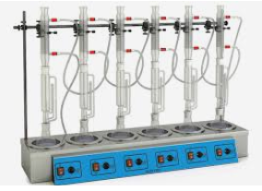
Baterias de Soxhlet
PROCEDIMIENTO DE SOXHLET https://www.youtube.com/watch?v=8m6CDllBQyM
BATERIA DE SOXHLET AUTOMATICA https://www.chgrupo3.com/producto/sistema-extraccion-st-243-soxtec/

Slide 19
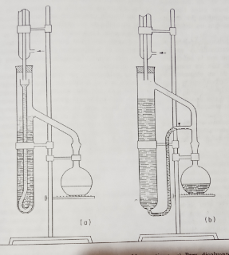
Extracción líquido-líquido
Los equipos de laboratorio utilizados deben adecuarse a las densidades relativas de solvente extractor y solvente original que contiene el soluto de interés, ya que esto asegura que la operación sea de régimen continuo de extracción.

Slide 20
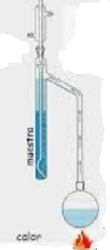
Extractor con solvente menos denso
El solvente se evapora del balón, al llegar al refrigerante condensa y cae dentro de un colector que lo transporta al fondo del extractor, al salir por ser el líquido menos denso asciende atravesando la muestra (solvente original + soluto de interés), escurre por el tubo que conecta con el balón retornando con soluto. SE CIERRA EN CIRCUITO

Slide 21

Extractor con solvente más denso
El solvente del balón se evapora, sube por el tubo mayor, condensa y cae a la muestra al ser más denso la atraviesa y se aloja en el fondo del extractor, a medida que va llenando el mismo, el tubo menor se llena con solvente que arrastró soluto hasta que retorna al balón y CIERRA EL CIRCUITO

Slide 22
QUE VAMOS A EXTRAER
En el Soxhlet se utilizará laminado de soja
En el extractor Butt se utilizará maní molido
En cada extracor líquido-líquido se utilizará leche entera
PARA TODOS LOS CASOS EL SOLVENTE SERÁ APOLAR (hexano y cloroformo)

Slide 23
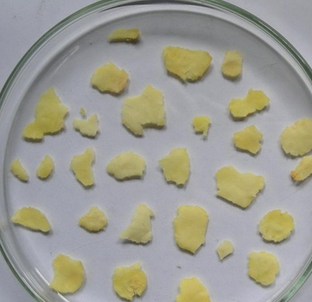
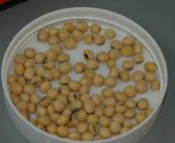
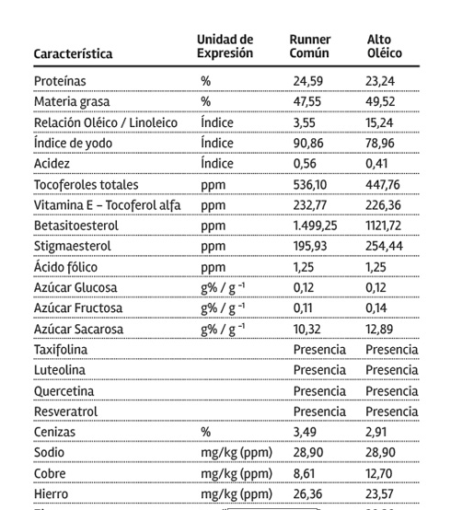
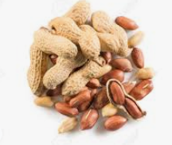
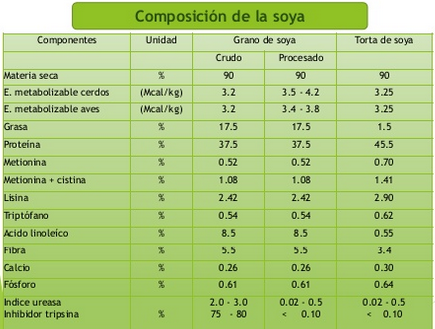
COMPONENTES APOLARES

Slide 24
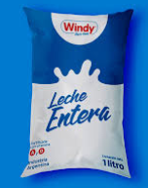
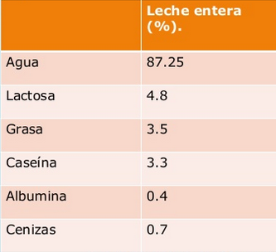

Slide 25
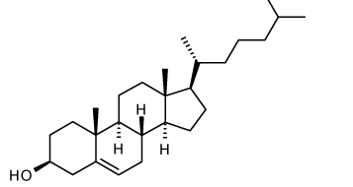
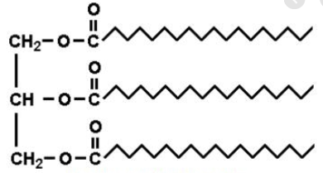
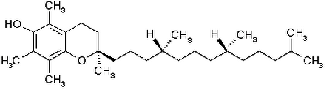
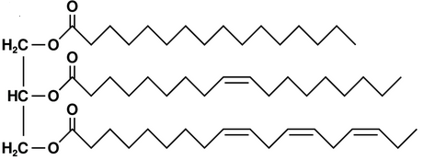
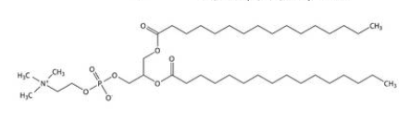
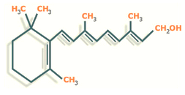
RECORDEMOS
LIPIDOS Y LIPOIDES
Triglicerido saturado
colesterol
Vit E
Triglicérido insaturado
Vit A
lecitina

Slide 26
NOS VEMOS LA CLASE QUE VIENE!!!

